Slide 1
Электроника
Технология. 9 класс
Учитель- Шинельская Ю.Н.

Slide 2
Электроника — наука о взаимодействии электронов с электромагнитными полями и методах создания электронных приборов и устройств для приёма, передачи, обработки и хранения информации.
Возникновению электроники предшествовало изобретение радио и телевидения. Однако в радиоприёмниках и телевизорах применялись стеклянные электронные лампы, имеющие большие размеры и потребляющие большую мощность. C течением времени начался быстрый процесс миниатюризации (уменьшения размеров) электронных приборов. Лампы были заменены компактными деталями (на основе полупроводниковых материалов): диодами, транзисторами и др., а затем стали применяться микросхемы и микропроцессоры

Slide 3
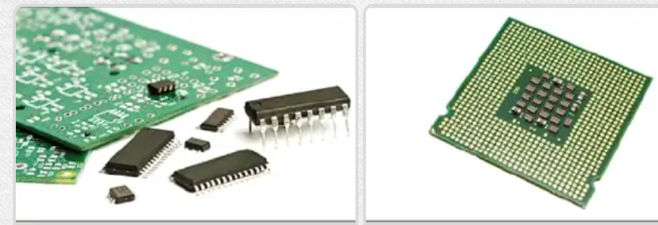
Микросхема — это электронное устройство небольших размеров, в котором размещается сложная электронная схема, состоящая из множества деталей: резисторов, конденсаторов, диодов, транзисторов и др., которые выполнены на одном полупроводниковом кристалле (например, кремния, германия и др.) (см. рис. 125, б, в).
Микропроцессор — электронное устройство, отвечающее за выполнение математических, логических операций и операций управления, записанных в машинном коде

Slide 4
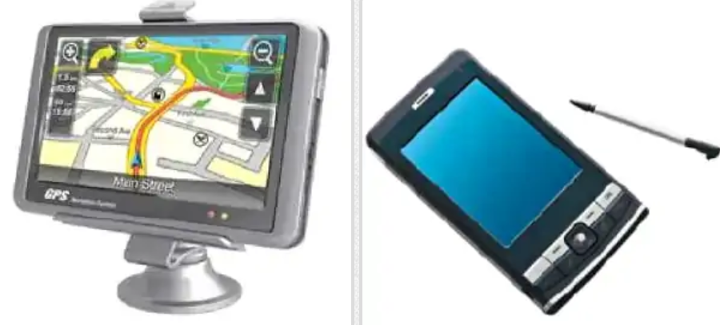
До 70-х гг. XX в. применялась аналоговая электроника, в которой непрерывный исходный электрический сигнал (например, с микрофона), имеющий определённую частоту, амплитуду и форму, передавался в аналогичном виде на обработку (например, в усилителе) и трансляцию (например, с помощью громкоговорителя). При прохождении сигналов по электрическим цепям они часто искажались, что снижало качество их воспроизведения на выходе.
В 1970-е гг. получила развитие цифровая электроника, в которой исходная информация в виде непрерывного аналогового сигнала преобразуется в специальном устройстве в последовательность цифровых кодов, которые могут без искажений и помех передаваться по телекоммуникационным каналам связи. Появилось цифровое радиовещание и телевидение с высоким качеством звука и изображения, цифровая запись и воспроизведение информации и др.
Развитие электроники привело к появлению сотовой связи и таких устройств, как навигаторы, коммуникаторы, спутниковые телефоны, планшеты и др.

Slide 5
Микроэлектроника — раздел электроники, связанный с изучением и производством электронных компонентов, имеющих размеры несколько микрометров и меньше.
Области применения электроники:
— энергетика, где выработка, транспортировка и потребление электроэнергии управляются электронными устройствами;
— промышленность и сельское хозяйство, где осуществляется электронное управление оборудованием;
— транспорт, где электронные устройства применяются как в транспортных средствах, так и в транспортной инфраструктуре;
— бытовая техника и оргтехника, управляемая средствами микроэлектроники (телевизор, радиоприёмник, телефон, электроплита, принтер, сканер, компьютер и др.);
— физика, химия, биология и другие области науки, применяющие электронные устройства для всевозможных исследований.

Slide 6
практическая работа
Записать определение понятия “умный дом”.
Выписать функции “умного дома”.

Slide 7
Домашнее задание:
Устно ответить на вопросы:
1. Что такое электроника?
2. Чем цифровая электроника отличается от аналоговой?
3. В каких областях человеческой деятельности применяется электроника.

